Slide 1
光纤通信实验
实验四 光通信系统信号复用实验

Slide 2
一、实验目的和内容
了解光波分复用器（WDM）的原理、传输结构和指标要求；掌握光波分复用器的测试方法；用WDM 技术单纤传输双向电话。
2. 了解数字时分复用/解复用的概念、原理和数字时分复接光通信系统的结构；用TDM传输两路PCM数据（双向电话）。

Slide 3
二、实验所需仪器和配件
1.光纤通信实验箱
2.光功率计
3.光波分复用器（中心波长1310/1550） 1对
4.小型电话单机 2个

Slide 4

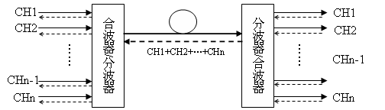

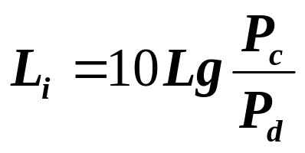
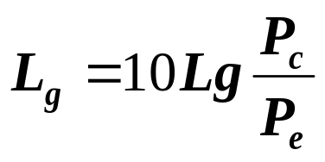
三、实验原理
1、WDM
光波分复用器的主要性能指标是：复用光通道数、工作波长、插入损耗、波长隔离度以及结构方式
a 1310
c
1313nm
1550nm
d 1310
合波器
分波器
b 1550
e 1550
插入损耗
隔离度

Slide 5
三、实验原理
2、数字复接及TDM
低速码流
数字复接器
数字分接器
速率调整
同步复用
分路
恢复
高速码流
定时
系统时钟
帧同步
发生器
定时提取
数字复接：把n路以上的低速数字信号合并成一路高速数字信号的过程
TDM：把时间划分为若干时隙，各路信号在时间上占用各自的时隙，互不重叠
数字复接系统由数字复接器和数字分接器两部分构成
数字复接的方法主要有按位复接、按字复接和按帧复接三种；按照复接时各路信号时钟的情况，复接方式可分为同步复接、异步复接与准同步复接三种。

Slide 6
三、实验原理
发定时
同
步
收定时
PCM1
PCM2
PC机
8BIT
待用
PCM1
PCM2
PC机
8BIT
调
整
复
接
分
接
恢
复
光传输系统
实验箱中的时分复用数字复接系统方框图
帧同步码
第1路
PCM1
第2路
PCM2
第3路
信令
第7路
数据
第8路
0
11
1
1
1
1
1
0
X
X
X
X
X
X
X
X
X
X
X
X
X
X
X
X
X
X
X
X
X
X
X
X
一帧 8路数据
第4、5路待用，第6路：拨码器设置 PC机数据
8bit
1
帧同步
2
PCM1
3
PCM2
4
待用
5
待用
６
8bit拨码
7
信令
8
PC数据

Slide 7
四、实验步骤-波分复用器参数测量
TX1310
P201
LD及其
驱动电路
TX1310
P1
W201
连接器
1550
P101
WDM
P12 (P22)
数据
信号
发生
P1
1310
P11 (P21)
线路编码
TX1550
P103
P203
LD及其
驱动电路
TX1550
光功率计
W205
连接器
P2
P2
1)、按图接线；
2)、打开电源，菜单选CMI设置，用示波器观察调整好系统；
数据选11111111；
3)、用光功率计分别测P1、P11、P12；P2、P22、P21。
4)、关电源。

Slide 8
四、实验步骤-用波分复用单纤传输双向电话
P603
P601
P602
P201
PCM
编码
1310
光收
发器
Tx1310
1310
1550
P604
P202
WDM
PCM
译码
Rx1310
用户A：48
1、接线
2、打开电源，菜单选择
“光纤传输实验-PCM数据”
4、电话A摘机，拨号（如：49）
5、振铃，被叫方电话B摘机，通话
6、关机
TP601
P601-P602， P603-p201 ，p604-p204
P803-P804， P801-p203 ，p802-p202
P801
WDM
TP801/802
PCM
编码
P802
P203
1550
光收
发器
Tx1550
PCM
译码
用户B：49
P204
Rx1550
P804
P803

Slide 9
四、实验步骤-时分复用单纤传输双向电话和数据
P201
选择：光纤系统实验
Tx1310
W201
1310
光收发
P601
P602
P603
SW101拨码器
接光纤
PCM
编码
P202
P604
时分
复接
功能
PCM
译码
P109
Rx1310
用户A：48
P110
接线：
P601-P602
P803-P804
P603-P109
P801-P110
P604-P114
P802-P113
P108-P201
P111-P202
P108
TP601
串口
电平
转换
时分
解
复接
功能
解复接提取同步帧头：P115
P801
P114
P111
TP801/802
PCM
编码
P113
P802
PCM
译码
用户B：49
P804
P803
开关量信号直接驱动指示灯显示
若拨码器与LED 指示灯对应则连线正确！！
液晶将显示帧头、PCM1、PCM2、8BIT等的默认复接时隙。

Slide 10
五、实验要求
根据记录的测量WDM器的光功率实验数据，计算WDM器的插入损耗和隔离度;
观察用波分复用方式单纤传输双向电话传输实验中，在拨号，振铃，通话等过程P603, P604等信号点的波形;
设计利用波分复用同向传输两路信号的实验，画出波分复用各个实验连接示意图，标上必要的实验说明和步骤;
设计时分复用和波分复用混合实验方案，画出各个实验连接示意图，标上必要的实验说明和步骤。

